Slide 1


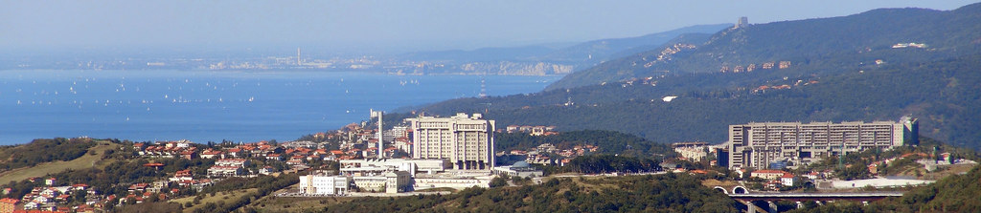

Corso di Malattie dell’Apparato Respiratorio
PhD Biomolecular medicine
ERN-LUNG
Prof. Marco Confalonieri (mconfalonieri@units.it)
Seconda Lezione

Slide 2
ACIDOSI
ACIDI
BASI
RESPIRATORIA
(> PaCO₂)
METABOLICA
(< HCO₃)

Slide 3
ALCALOSI
ACIDI
BASI
RESPIRATORIA
(< PaCO₂)
METABOLICA
(> HCO₃)

Slide 4

Polmone e rene aiutano la funzione omeostatica dei tamponi ematici
CO₂
[Rene]
[Polmone]
pH
~
~
HCO₃⁻ + H⁺
HCO₃⁻
H⁺ : Phosphoric
acid, NH₄⁺

Slide 5
pH del sangue
(significato e fisiopatologia)
EQUILIBRIO pH PCO2 HCO3⁻
Disordini semplici
acidosi metabolica basso normale basso
alcalosi metabolica alto normale alto
acidosi respiratoria basso alto normale
alcalosi respiratoria alto basso normale
Disordini compensati
acidosi resp.o alcalosi normale alto alto
met.compensate
acidosi met. o alcalosi normale basso basso
resp. compensate
Disordini combinati
acidosi met./resp. basso alto basso
alcalosi met./resp. alto basso alto
I disordini acido-base provocati da cause respiratorie sono correlati alla PCO2 e al suo trasporto sottoforma di ac,carbonico
Dr.Claudio Schiraldi

Slide 6
EQUILIBRIO ACIDO-BASE
(sangue arterioso)
 | pH | PCO2 | HCO3⁻ | BE
ACIDOSI RESPIRATORIA Scompensata (acuta) Subacuta Compensata (cronica) | - - N | + + + | N + + | N + +
ALCALOSI RESPIRATORIA Scompensata (acuta) Subacuta Compensata (cronica) | + + N | - - - | N - - | N - -
ACIDOSI METABOLICA Scompensata (acuta) Subacuta Compensata (cronica) | - - N | N - - | - - - | - - -
ALCALOSI METABOLICA Scompensata (acuta) Subacuta Compensata (cronica) | + + N | N + + | + + + | + + +
Dr.Claudio Schiraldi

Slide 7
Tempistica della distribuzione, azione tampone, compenso respiratorio ed escrezione renale dell’eccesso di acidi
eccesso
H⁺
Distributione
e azione
tampone
extracellulare
Cell
buffering
100
Compenso
respiratorio
Escrezione
Renale H+
50
0
6
12
24
72
Hours

Slide 8
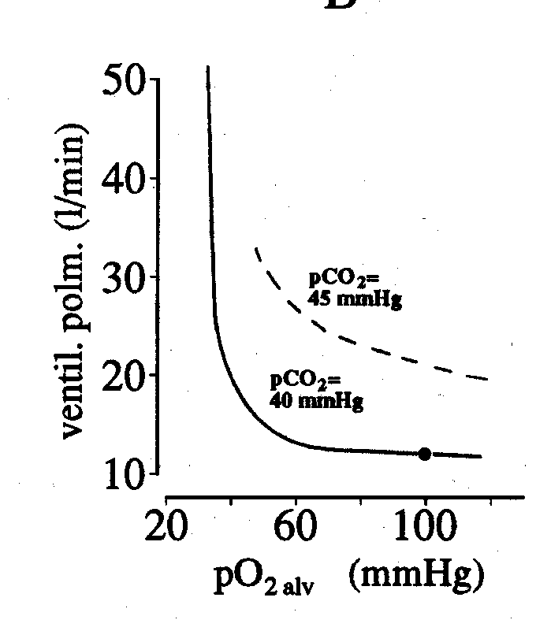
Regolazione della ventilazione polmonare
Vi sono dei chemocettori nei glomi aortici e carotidei (stessa posizione dei pressocettori): se la CO₂ aumenta, se il pH diminuisce, o l’O2 diminuisce, aumenta la ventilazione.
La CO₂ stimola anche direttamente i centri respiratori, aumentando la ventilazione
Una diminuzione dell’O₂ può deprimere i centri resoiratori (azione aspecifica), inibendo la respirazione
Un aumento della pressione inibisce la ventilazione polmonare
Gli stati emozionali influenzano la ventilazione

Slide 9
PaCO2
(significato e fisiopatologia)
PaCO2 in adulto sano è circa 40 mmHg (normale variabilità tra 35-45)
varia con la temperatura corporea
È inversamente proporzionale alla VA
Quando la VA diminuisce, la CO2 è prodotta più rapidamente di quanto non venga eliminata
aumento PaCO2
diminuzione pH
ipoventilazione o
acidosi respiratoria
Quando la CO2 è rimossa dalla VA più rapidamente di quanto non prodotta dai tessuti
iperventilazione o
alcalosi respiratoria
diminuisce PaCO2
aumenta pH

Slide 10
La misurazione dei gas ematici
OSSIGENO
(O2)
ANIDRIDE CARBONICA
(CO2)
essenziali nella diagnosi di
INSUFFICIENZA RESPIRATORIA
Dr.Claudio Schiraldi

Slide 11
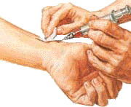
Puntura arteria radiale con siringa contenente anticoagulante
(evitare sanguinamento con benda stretta per 5-10 minuti)
SANGUE ARTERIOSO
Campione:
non contatto con aria
inviare in laboratorio in contenitore refrigerato
L’emogasanalisi misura:
direttamente
PaO2
PaCO2
pH
Parametri
derivati
Bicarbonati
SaO2%
Dr.Claudio Schiraldi

Slide 12
Meccanismi che inducono ipossiemia
Alterata distribuzione del rapporto V/Q
Shunt
Alterazione della diffusione
Ipoventilazione alveolare

Slide 13
Funzione essenziale del polmone è lo scambio tra O2 e CO2 tra aria alveolare e sangue dei capillari polmonari nelle unità di scambio (alveoli); assunzione di O2 (VO2) e cessione di CO2 (VCO2) commisurate alle necessità metaboliche dell’organismo.
VARIABILI FONDAMENTALI
Ventilazione delle unità di scambio e sua distribuzione intrapolmonare
Perfusione delle unità di scambio e sua distribuzione intrapolmonare
Capacità di diffusione (fattore di trasferimento) delle unità di scambio e sua distribuzione intrapolmonare
FATTORI CHE INFLUENZANO GLI SCAMBI GASSOSI
INTRAPOLMONARI
EXTRAPOLMONARI
Diseguaglianza rapporto V/Q
Shunt intrapolmonari
Limitazioni diffusione alveolocapillare
Ventilazione minuto
Portata cardiaca
Consumo di O2
Contenuto emoglobinico
Temperatura corporea
Equilibrio acido base
Dr.Claudio Schiraldi

Slide 14
INSUFFICIENZA RESPIRATORIA
Tipo 1
Tipo 2
Turbe a livello della
interfaccia alveolo-
capillare (lung failure)
Insufficienza del mantice toracico
(pump failure):
- affezioni neurologiche o
neuromuscolari
- affezioni della parete toracica
- ostruzione delle vie aeree
IPOSSIEMIA
IPERCAPNIA

Slide 15
PATOGENESI dell’Insufficienza Respiratoria
Deficit Diffusione
Insufficienza Polmonare
LUNG FAILURE
Shunt Artero-Venoso
Maldistribuzione V/Q
Deficit Pompa
PUMP FAILURE
Ipoventilazione Alveolare

Slide 16
Classificazione dell’insufficienza respiratoria
Insufficienza (primitivamente/prevalentemente) del POLMONE
Ipossiemica
ARDS
Edema polmonare
Embolia polmonare
Polmoniti
Pneumopatie interstiziali
Asma-BPCO
Insufficienza (primitivamente/prevalentemente) della POMPA VENTILATORIA
Ipossiemico-Ipercapnica
Malattie neuromuscolari
Cifoscoliosi
INSUFFICIENZA RESPIRATORIA
(mista: del polmone e della pompa ventilatoria)
Ipossiemico-Ipercapnica
Tutte le forme precedenti (quando complicate e/o in fase avanzata)
“Riacutizzazioni” della BPCO
Stato di male asmatico

Slide 18
Terapia dell’insufficienza respiratoria acuta
Terapia della causa di I.R.A.
+
IN OGNI CASO: ossigenoterapia
In caso di insufficienza respiratoria ipercapnica acuta: ventilazione meccanica
In casi selezionati e refrattari: ECMO (ossigenazione a membrana tramite
circolazione extracorporea)

